Slide 1
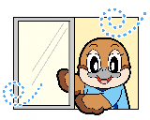
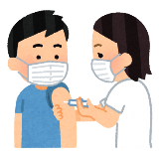
こ ろ な う い る す
びょうき
ひろ
おおさかふ
ねが
コロナウイルスの 病気を 広げないための 大阪府からの お願い
つぎ
ねが
2022年5月7日まで みなさんに 次のことを お願いします
つぎ
ばしょ
い
● 次の 場所には 行かない
まど
あ
せま
ひと
あつ
窓が 開けられない 狭い ところ 人が たくさん 集まる ところ
人と人が 近くで 話をするところ
ひと
ひと
ちか
はなし
て
あら
● 手を 洗う
おとな
こ
はや
ころなういるす
● 大人も 子どもも なるべく 早く コロナウイルスの
ワクチンを 打つ
わくちん
う

